Slide 1


UBND HUYỆN XUÂN TRƯỜNG
TRƯỜNG MẦM NON XUÂN VINH
Lĩnh vực: Phát triển ngôn ngữ
Chủ đề: Những con vật đáng yêu
Đề tài: Kể chuyện “Thỏ ngoan”
Lứa tuổi: 24-36 tháng tuổi
Giáo viên: Vũ Thị Lan Anh
Đơn vị: Trường mầm non Xuân Vinh

Slide 2



Slide 3

Kể chuyện: Thỏ ngoan

Slide 4

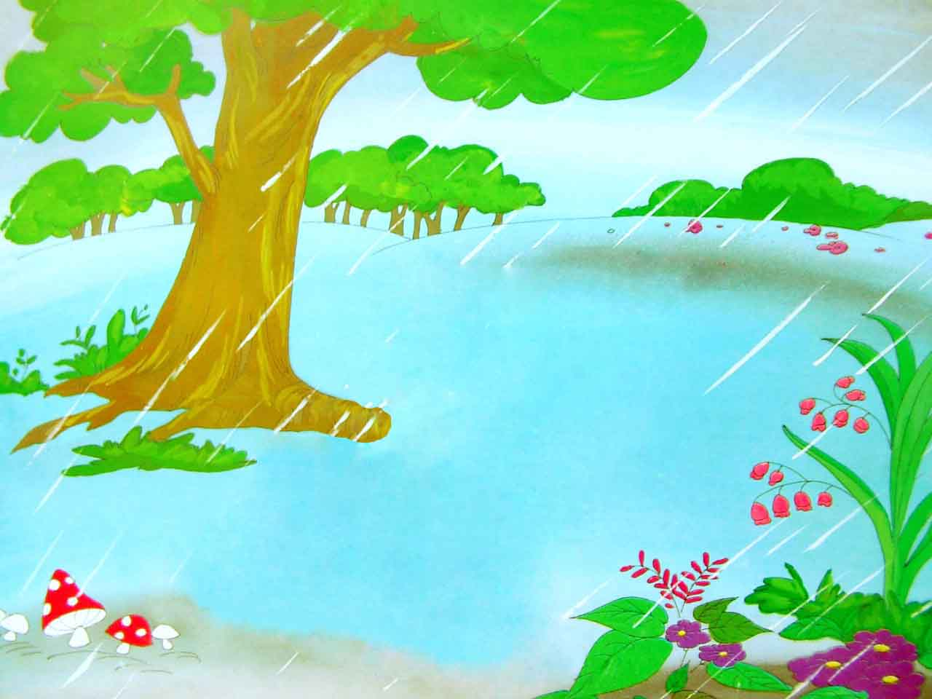

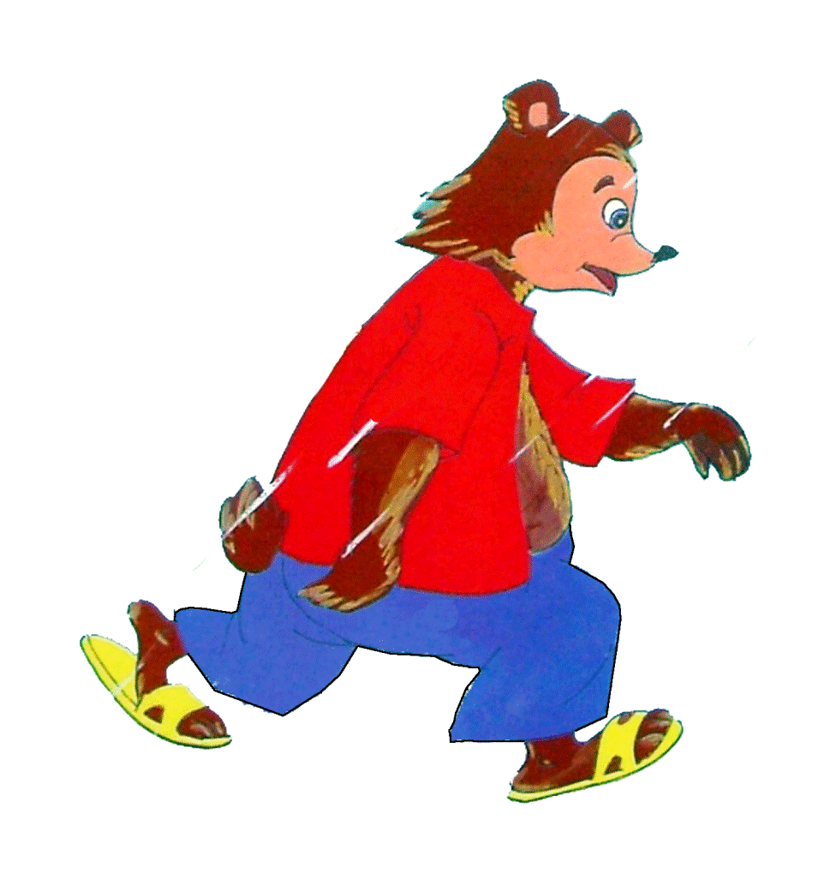

Slide 5
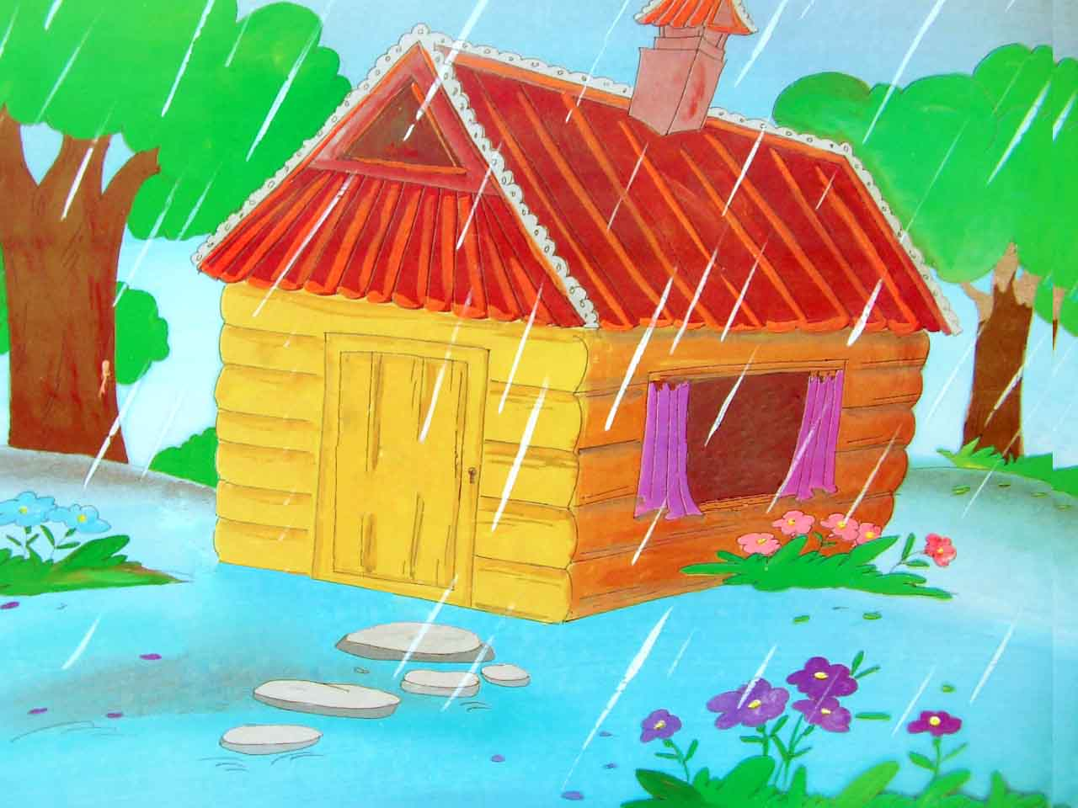
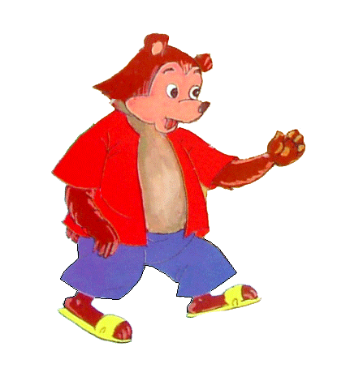
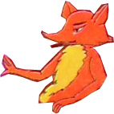

Slide 6
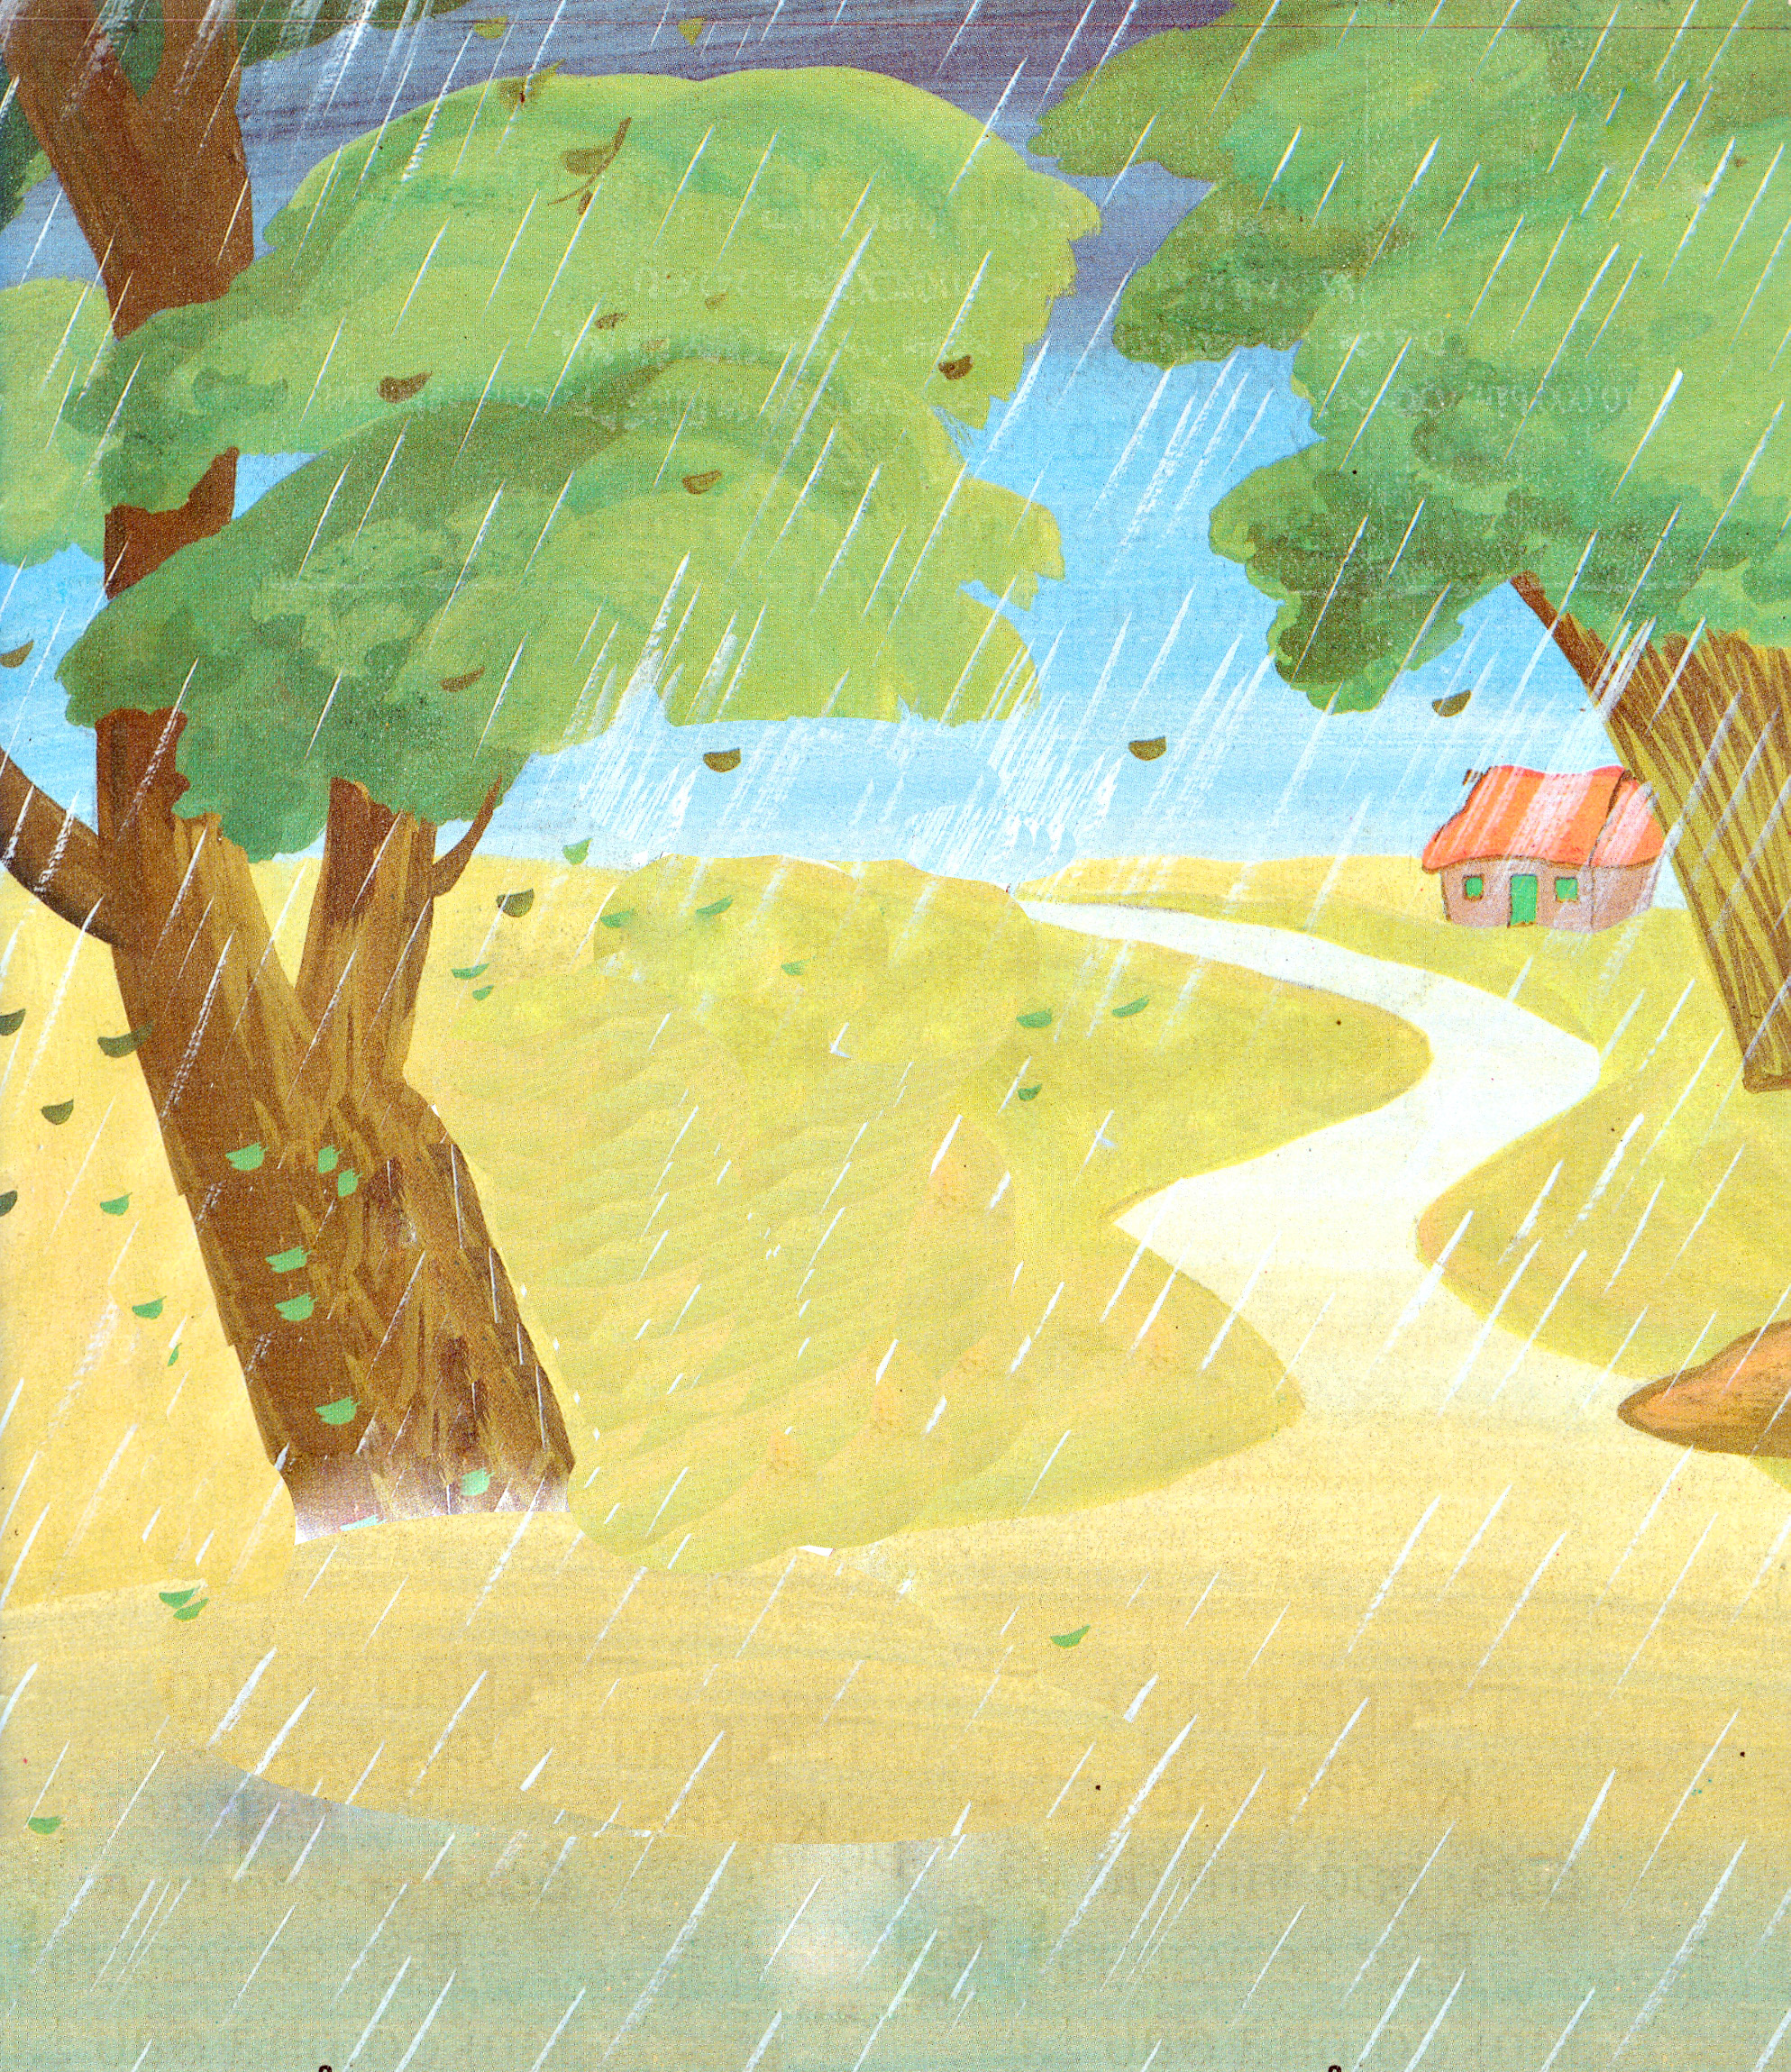

Slide 7
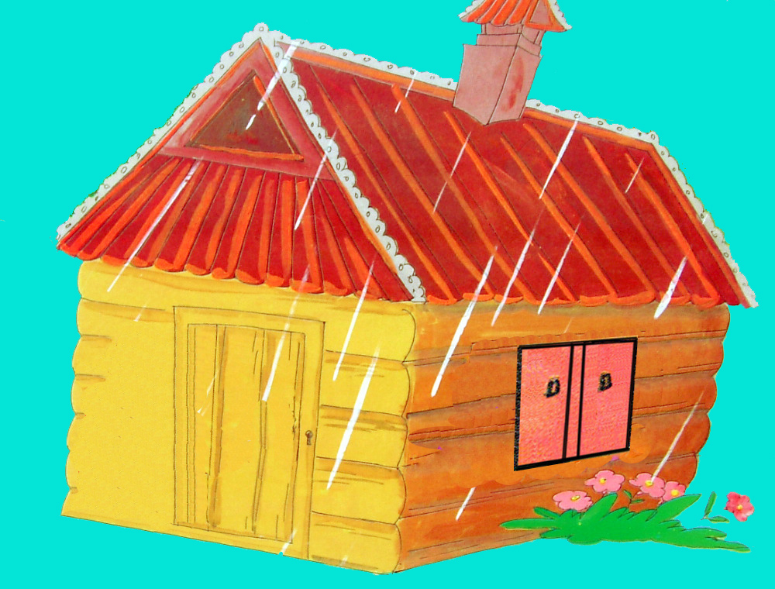
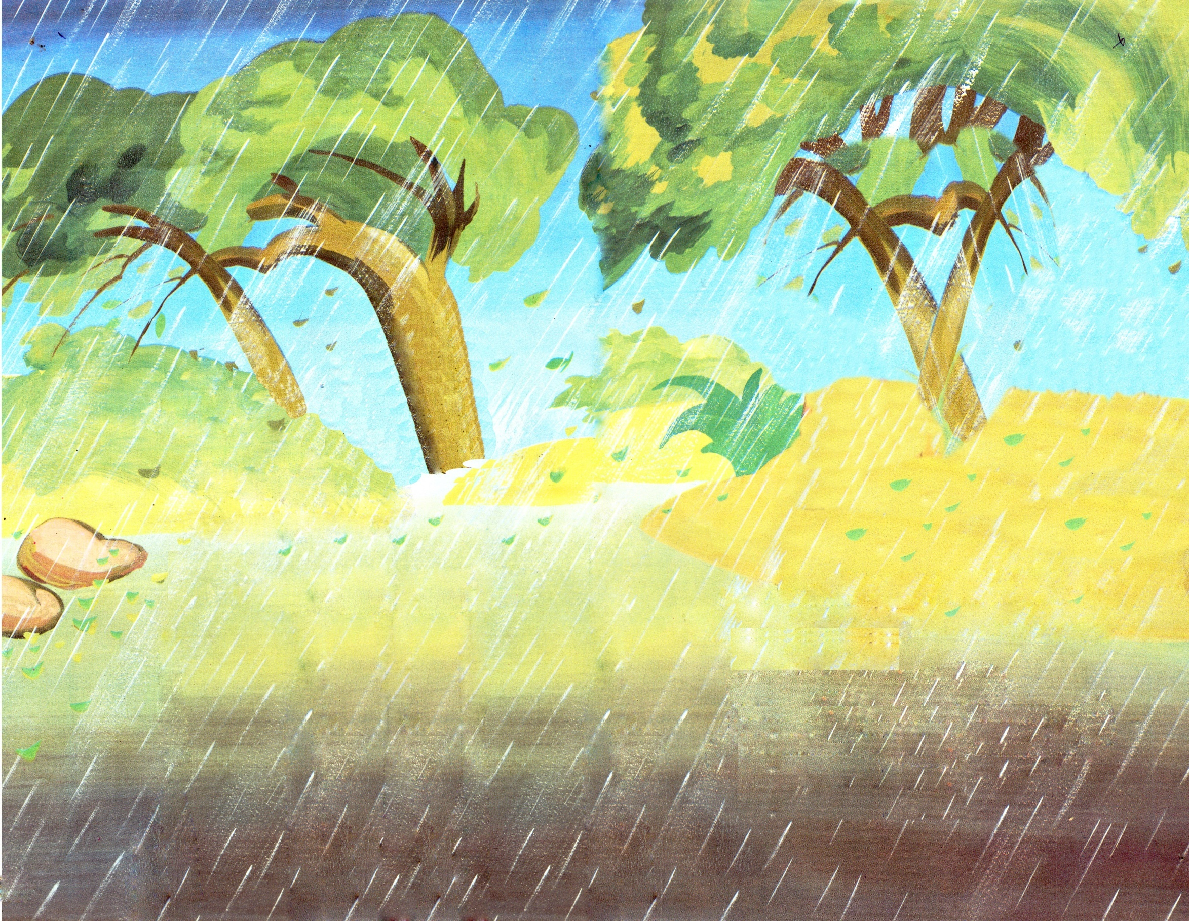
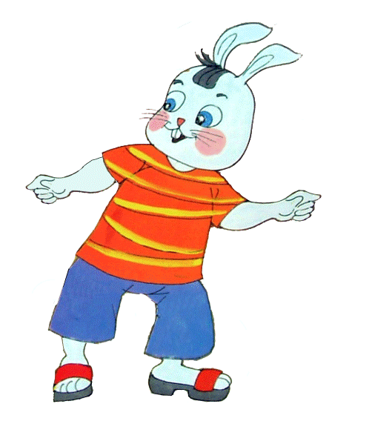

Slide 8
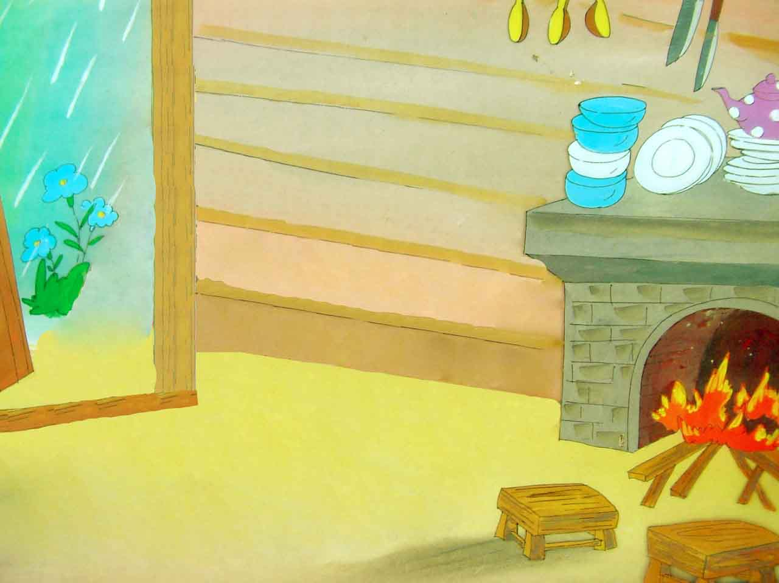
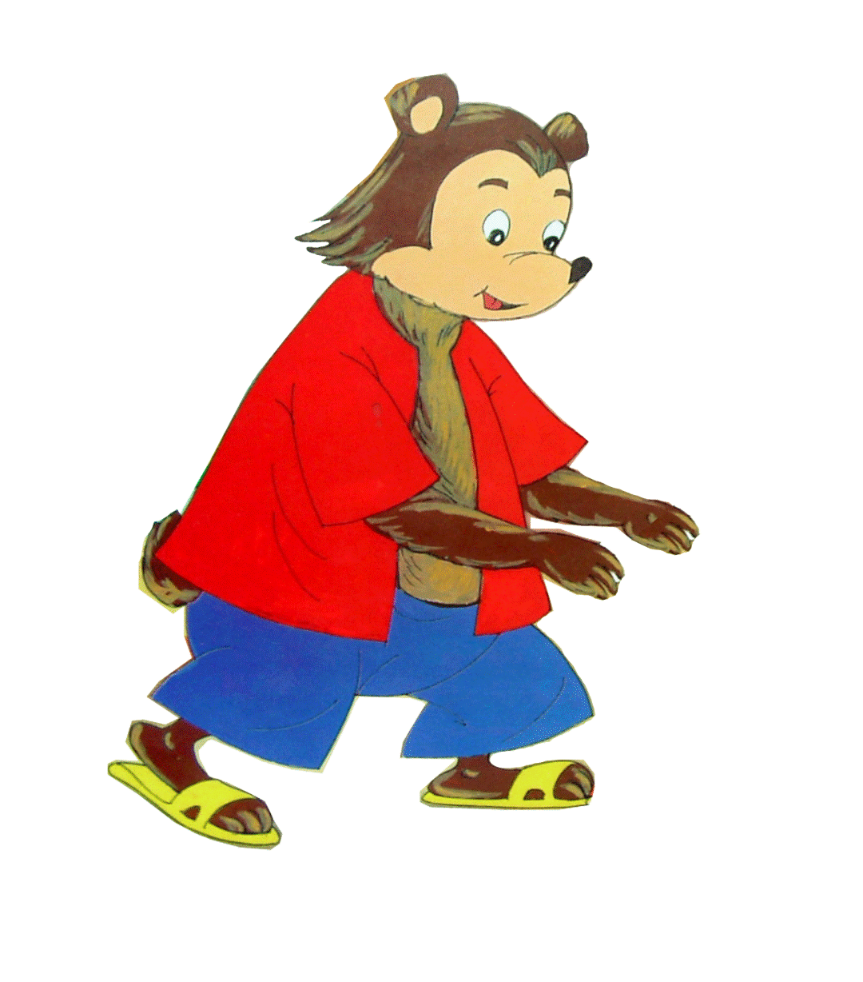
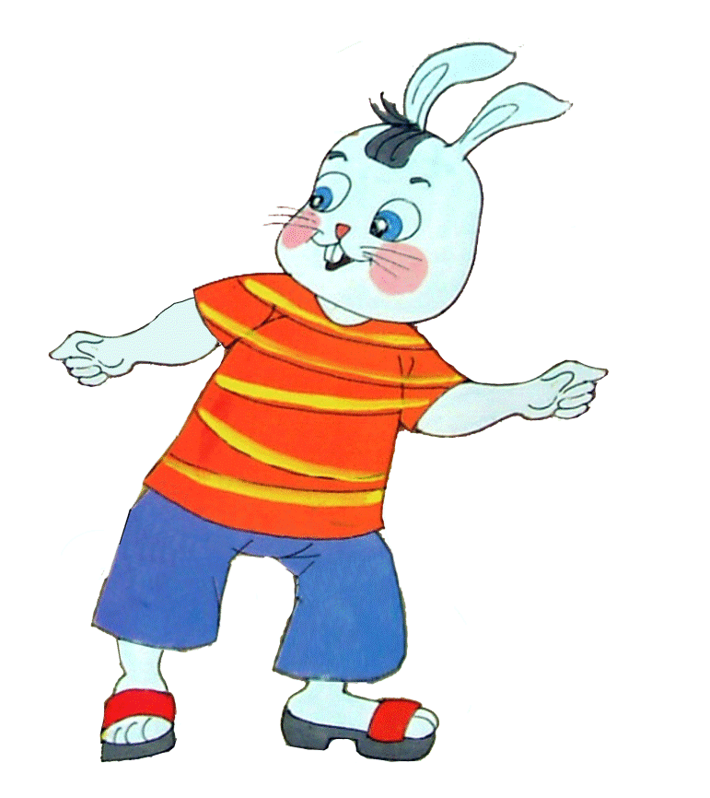
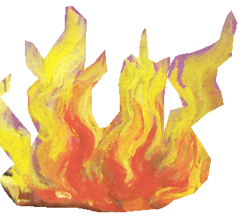

Slide 9
Trò chơi: “Trời nắng trời mưa”

Slide 10

b
Trò chơi:
“Trời nắng, trời mưa”

Slide 11
b
Trò chơi:
“Trời nắng, trời mưa”

Slide 12
b
Trò chơi:
“Trời nắng, trời mưa”

